Slide 1
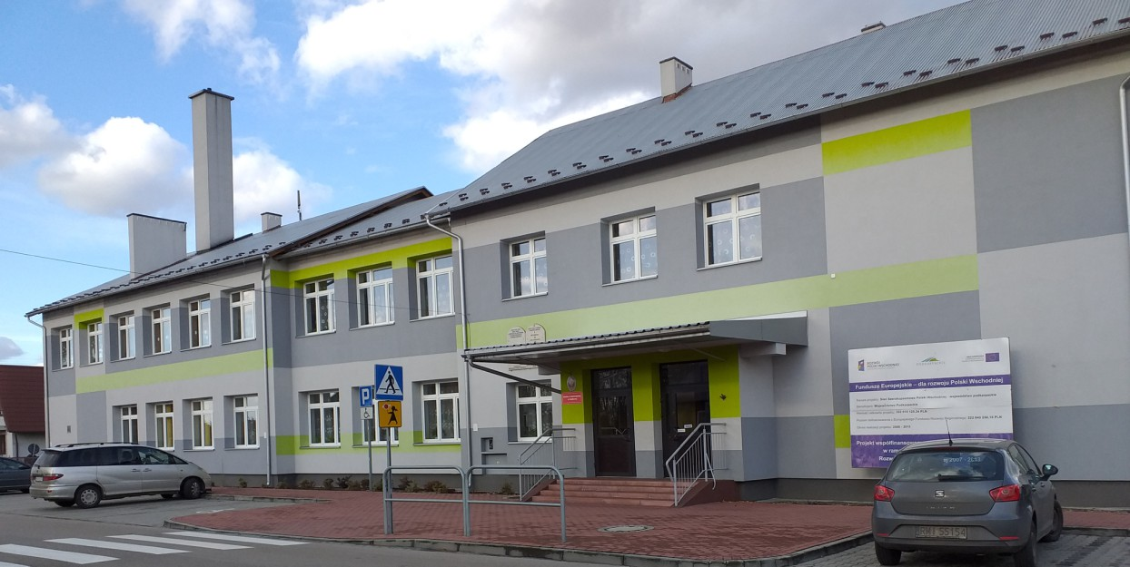
Historia Szkoły Podstawowej w Czajkowej

Slide 2
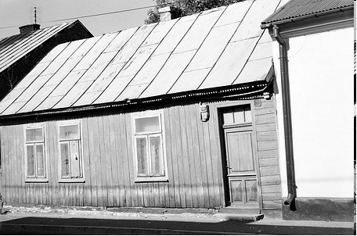
Nasza szkoła posiada bogatą historię. Najstarszy zapis o niej zachował się w dokumentach kościelnych w Padwi Narodowej, że murowana szkoła w Czajkowej istniała już w połowie XIX wieku. Ufundował ją proboszcz parafii w Padwi.
Nauka rozpoczęła się tu w 1848 roku, a więc przypadła na schyłek istnienia Szkół parafialnych. Po zreformowaniu szkolnictwa została przekształcona w szkołę ludową, bo tak wówczas postąpiono ze szkołami wiejskimi w Galicji.

Slide 3
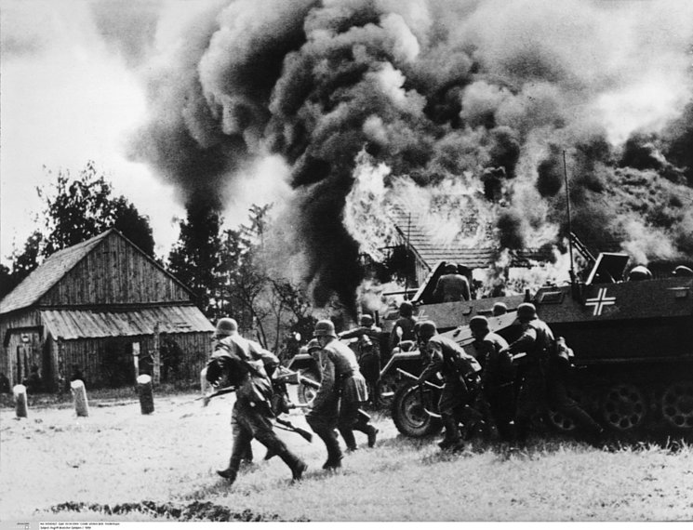
W czasie II wojny świtowej została mocno uszkodzona. Po wyzwoleniu szkołę odremontowano, więc mogła dalej służyć młodzieży w Czajkowej oraz pobliskiego Grochowego i Dębiaków – aż do początku lat 90-tych, a później dzieciom z Czajkowej, Sarnowa i Plut.

Slide 4
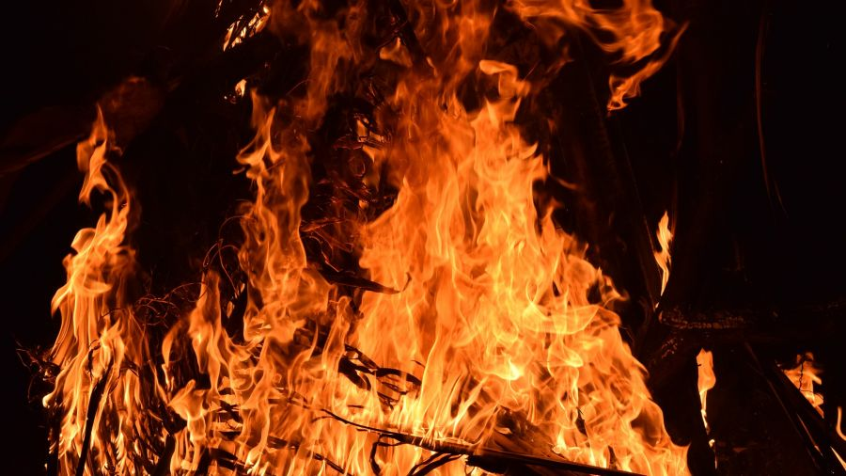
28 listopada 1991 roku z powodu przestarzałej instalacji elektrycznej szkoła uległa spaleniu.

Slide 5
Wtedy była pani dyrektor Śp. Józefa Flis bardzo szybko podjęła decyzję o rozbudowie nowego obiektu szkoły.

Slide 6
Podczas rozbudowy zajęcia lekcyjne odbywały się w wynajętych salach w byłym Zakładzie Spółdzielni Przyszłość.​

Slide 7
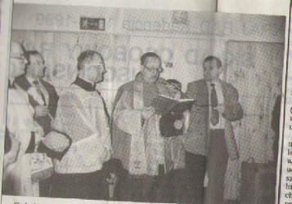
22 lutego 1995 roku o godzinie 11.00 rozpoczęły się uroczystości poświęcenia i otwarcia szkoły.
Ks. Prałat Tadeusz Kwaśniewski dokonujący poświęcenia szkoły.

Slide 8
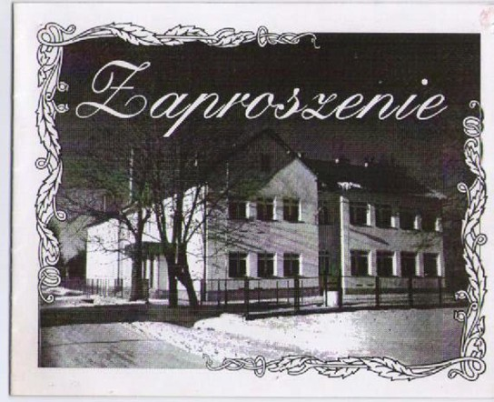
Zaproszenie na tą uroczystość.

Slide 9
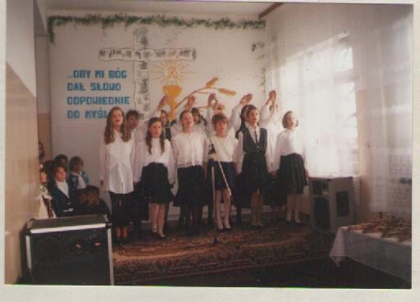
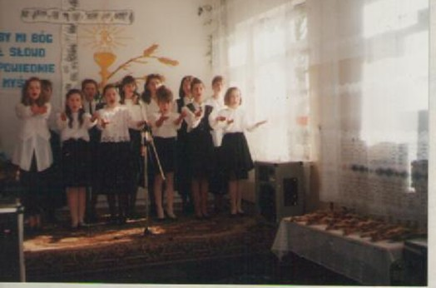
Zdjęcia z części artystycznej otwarcia szkoły.

Slide 10
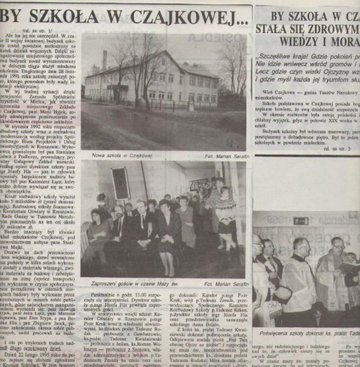
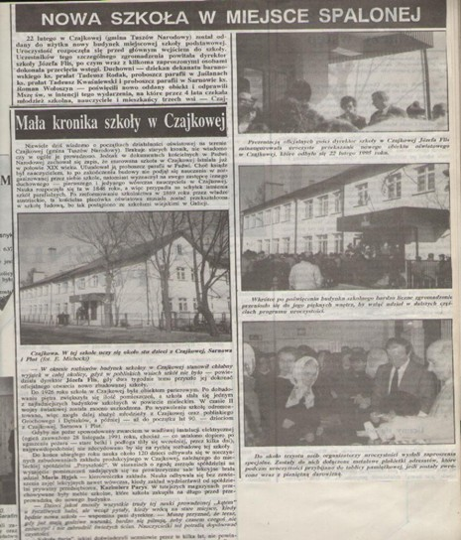
Notatki prasowe świadczące o tym wydarzeniu.

Slide 11
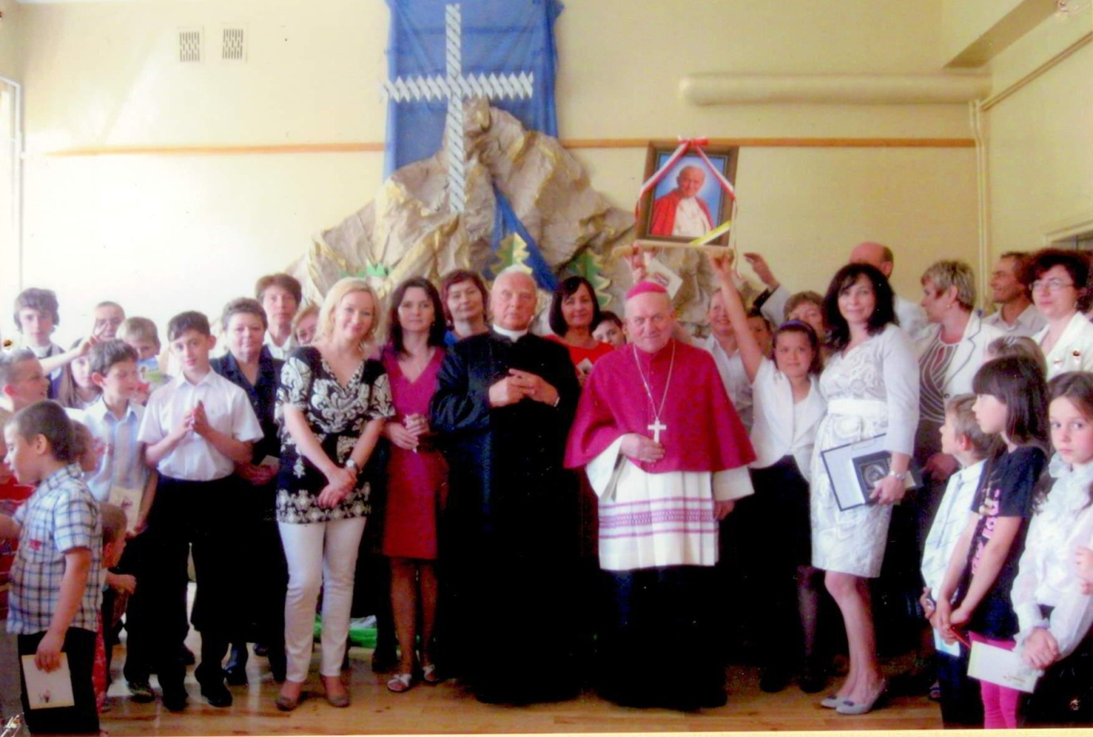
12 maja 2012 roku naszą szkołę odwiedził Ksiądz Biskup Edward Frankowski. Na Jego wizytę uczniowie przygotowali piękne przedstawienie o Świętym Janie Pawle II.

Slide 12
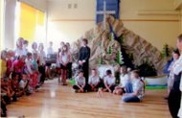
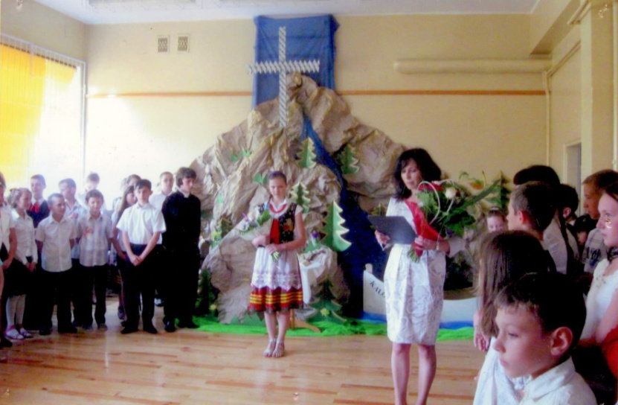
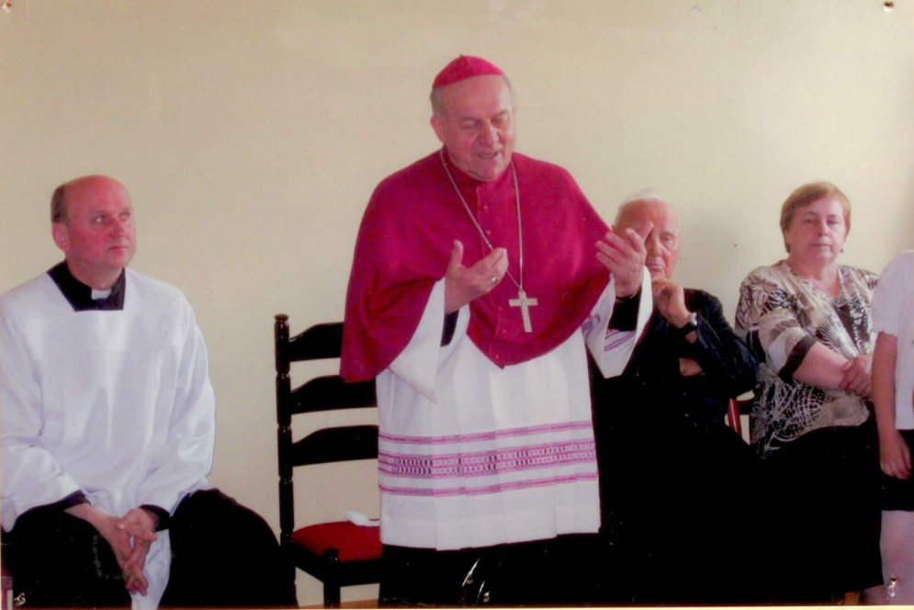
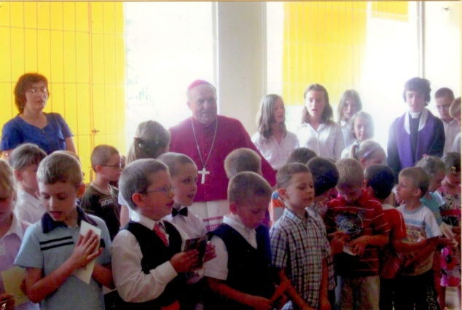
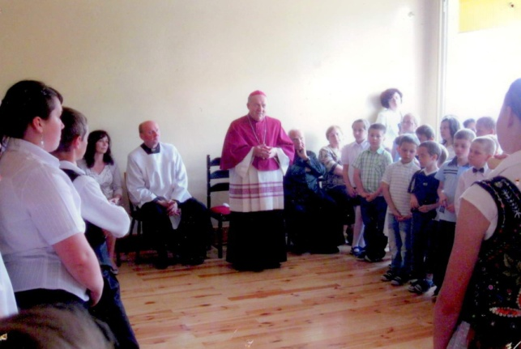

Slide 13
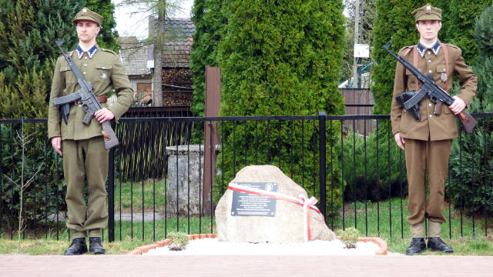
15 kwietnia 2018 roku obok naszej szkoły posadzono Dęba Stulecia Niepodległości oraz odsłonięto tablicę upamiętniającą to wydarzenie.

Slide 14
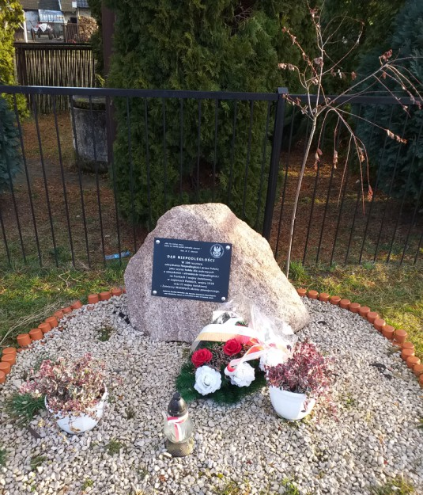

Slide 15
3 września 2018 roku zostały poświęcone tablice dekalogu znajdujące się na budynku naszej szkoły.

Slide 16
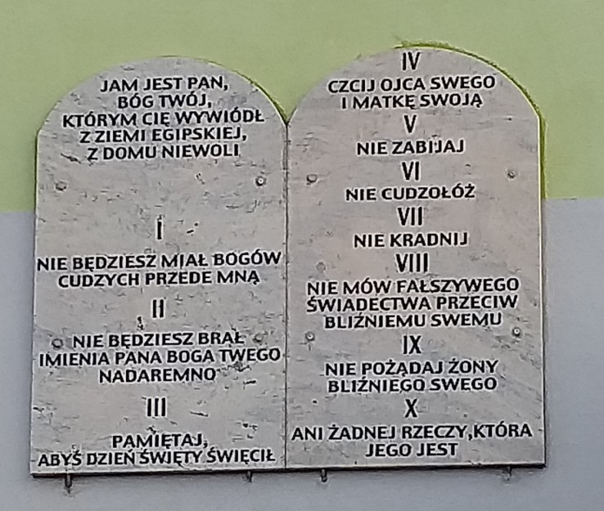

Slide 17
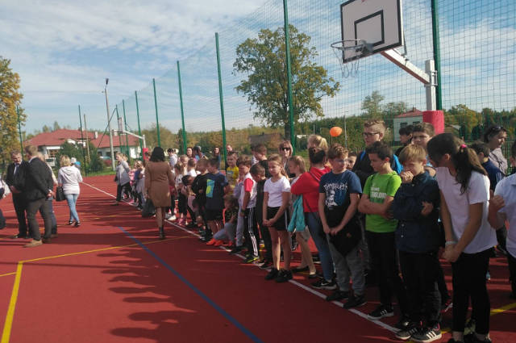
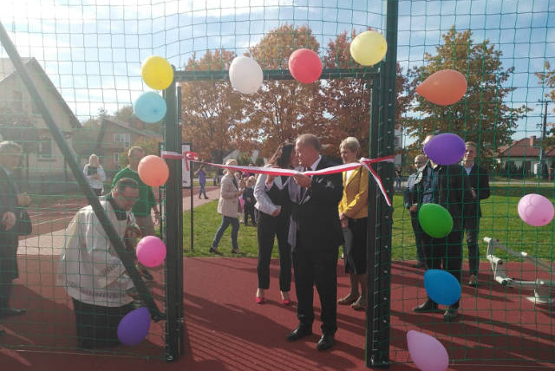
Nasza szkoła posiada własne boisko, które zostało poświęcone 15 października 2019roku

Slide 18
Dziś obchodzimy 25 rocznicę poświęcenia i otwarcia naszej szkoły-Szkoły Podstawowej w Czajkowej.

Slide 19
W naszej szkole odbyło się wiele konkursów zarówno szkolnych jak i gminnych. Oto niektóre z nich:

Slide 20
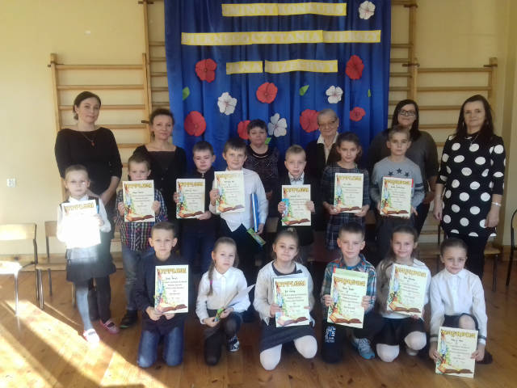
Gminny Konkurs Pięknego Czytania Wierszy Jana Brzechwy dla klas Trzecich, który odbył się
24 listopada 2017 roku

Slide 21
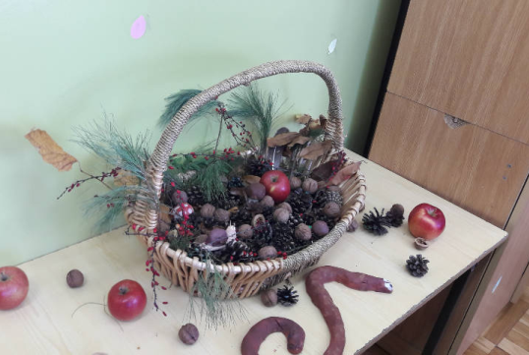
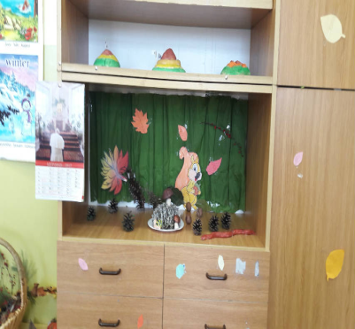
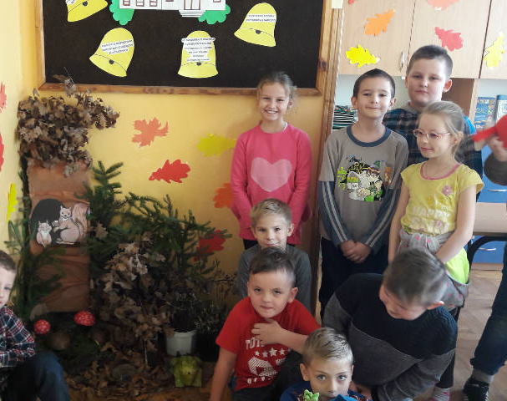
Szkolny konkurs ,,Super jesień", który odbył się 23 listopada 2017 roku.

Slide 22
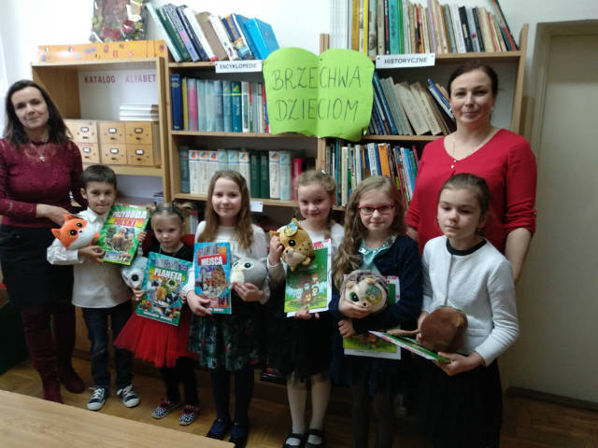
Szkolny Konkurs Recytatorski Wierszy Jana Brzechwy, który odbył się 27 lutego 2019 roku.​

Slide 23
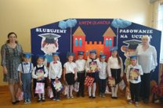
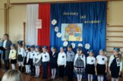
2018/2019
Co roku w naszej szkole odbywa się pasowanie na ucznia.​
2017/2018​
2019/2020

Slide 24
Uczniowie naszej szkoły uczestniczą w różnych warsztatach edukacyjnych.

Slide 25
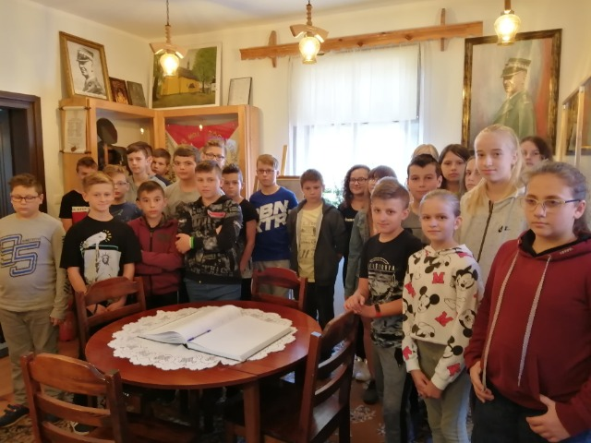
Lekcja historii w Centrum Pamięci gen. Władysława Sikorskiego w Tuszowie Narodowym

Slide 26
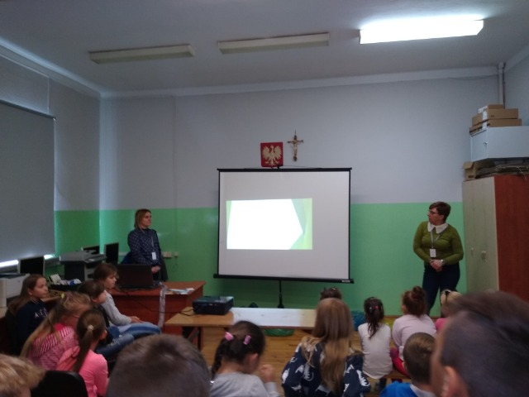
6 września 2019 roku spotkanie z pracownicami MPGK w Mielcu.

Slide 27
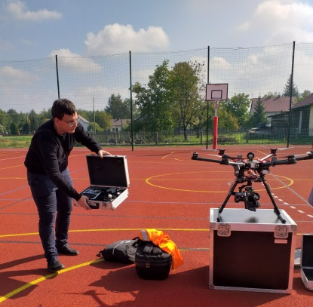
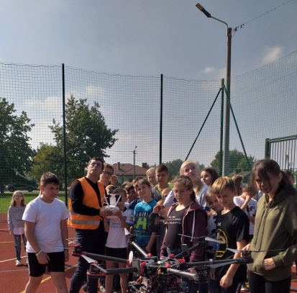
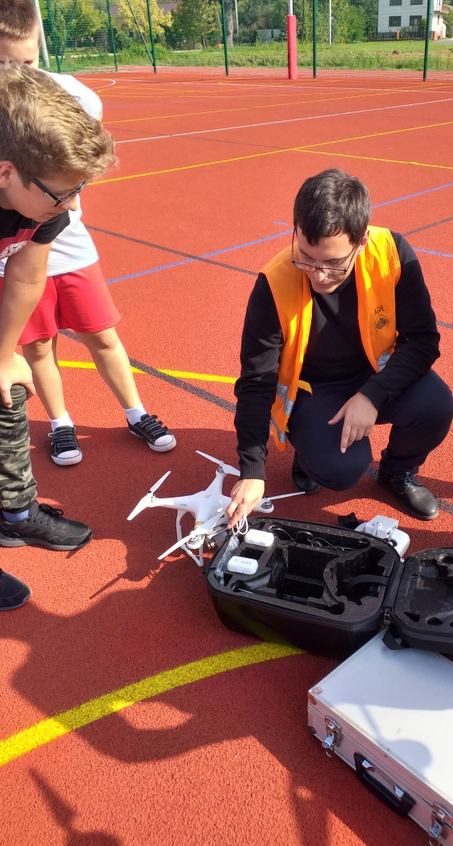
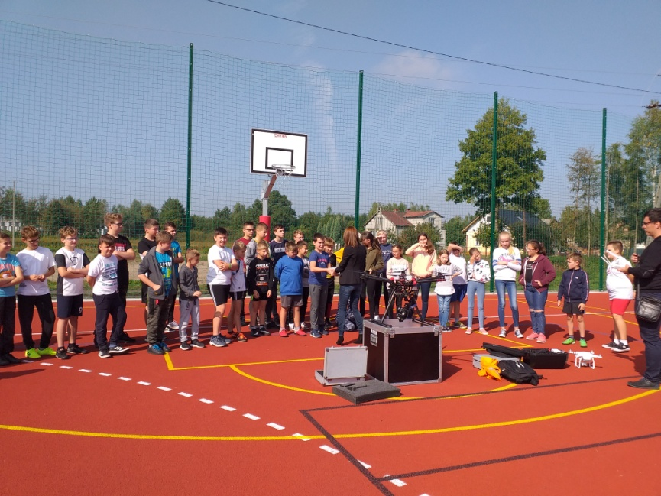
27 września 2019 roku w naszej szkole odbył się pokaz dronów.

Slide 28
Nauczyciele wraz z uczniami organizują akademie z okazji różnych rocznic i nie tylko.

Slide 29
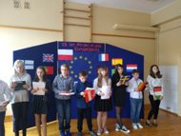
15 rocznica wstąpienia do Unii Europejskiej.
23 maja 2019 roku

Slide 30
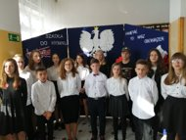
Rocznica odzyskania niepodległości przez Polskę.

Slide 31
Już dwa lata z rzędu obchodziliśmy Światowy Dzień Tabliczki Mnożenia.

Slide 32
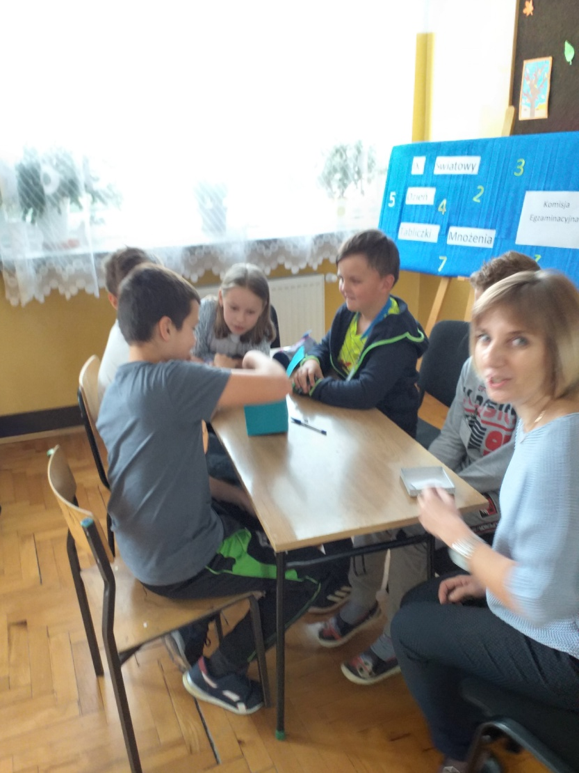

Slide 33
Uczestniczyliśmy w wielu akcjach charytatywnych.

Slide 34
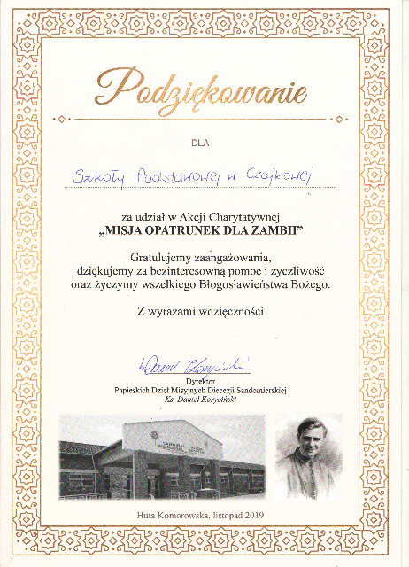

Slide 35
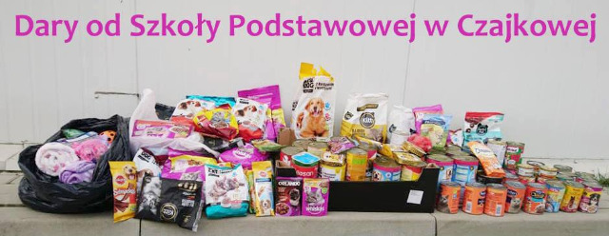
Zbiórka karmy i rzeczy dla zwierząt ze schroniska.

Slide 36
W szkole są organizowane
wycieczki i wyjazdy
w różne miejsca.

Slide 37
3 czerwca 2019 roku- wycieczka do Regionalnego Centrum Obszaru Natura 2000.

Slide 38
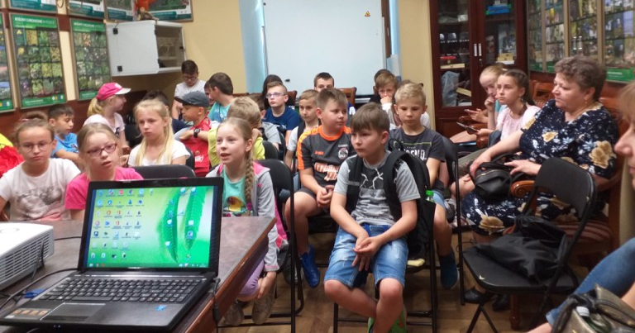

Slide 39
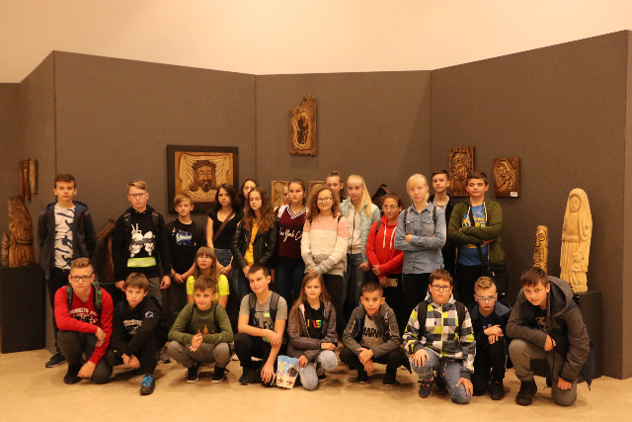
16 października 2019 roku- wyjazd do kina na film pt. ,,Legiony"

Slide 40
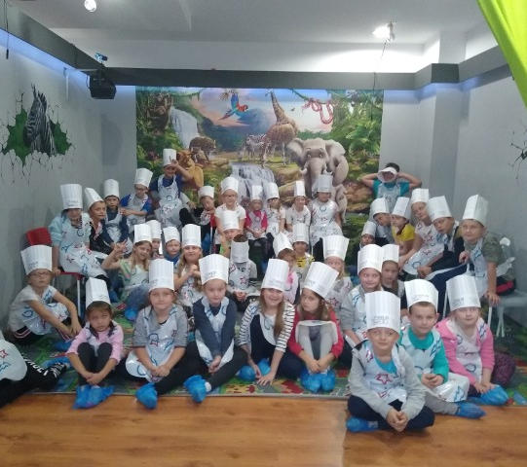
17października
2019 roku- wyjazd klas młodszych do fabryki czekolady.

Slide 41
Dziękuję za obejrzenie prezentacji!
Wykonała: Natalia Mazepa

Slide 42
Źródła zdjęć:
-Slajd 3 - https://wsokole.pl/77-rocznica-napasci-niemiec-na-polske-w-pamieci-sokolow/
-Slajd 1, 12, 13, 14, 26, 27, 31, 32, 37, 38- zdjęcia autorskie,
-Slajd 2, 7, 8, 9, 10, 11, 15, 20, 21, 22, 23, 25, 26, 28, 29, 30, 34, 35, 38, 40-
https://spczajkowa.edupage.org/album/
-Slajd 4- fotografii:https://gorzow.tvp.pl/40930707/pozar-budynku-przy-ul-malorolnych-w-gorzowie
-Slajd 16, 17- kronika szkolna

